Slide 1

^{PREZENTACJA DLA KLASY 3 SP}
^{DO LEKCJI 19}
POMÓC LUDZIOM ZBLIŻYĆ SIĘ DO BOGA
PRZYKAZANIA KOSCIELNE
QUIZ

Slide 2


PIĘĆ PRZYKAZAŃ KOŚCIELNYCH

Slide 3

START
Zastanów się i udziel poprawnej odpowiedzi.
Powodzenia!

Slide 4
Ile jest przykazań kościelnych?
A
Dziesięć
B
Pięć
C
Siedem
1

Slide 5
Pierwsze przykazanie dotyczy:
A
Poniedziałków i wspomnień świętych
B
Sobót i świąt nakazanych
C
Niedziel i świąt nakazanych
2

Slide 6
Według drugiego przykazania - jak często należy przystępować do spowiedzi?
A
Raz w tygodniu
B
Raz w miesiącu
C
Przynajmniej raz w roku
3

Slide 7
W którym z okresów roku liturgicznego Kościół nakazuje przystąpić do Komunii Świętej?
A
Podczas Adwentu
B
W okresie Bożego Narodzenia
C
W czasie Wielkiej Nocy
4

Slide 8
W piątki powstrzymujemy się od jedzenia:
A
Mięsa
B
Słodyczy
C
Warzyw
5

Slide 9
W czasie Wielkiego Postu nie uczestniczymy w:
A
Dyskotekach, balach, zabawach
B
Lekcjach religii
C
Nabożeństwach Drogi Krzyżowej
6

Slide 10
Troszczyć się o potrzeby wspólnoty Kościoła mogę w następujący sposób:
A
Należeć do Szkolnego Koła Caritas, pomagać w swojej parafii i bliźnim
B
Każdego dnia wstawać o 5:00
C
Prowadzić hodowlę rybek
7

Slide 11
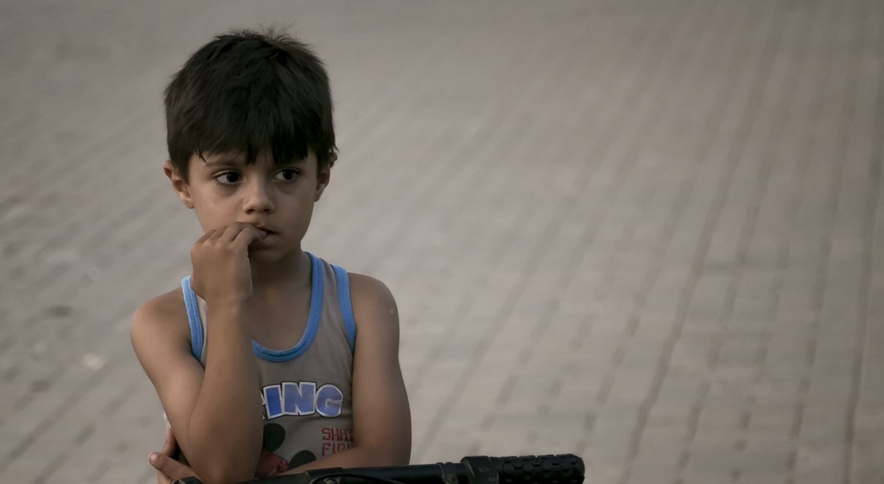
Spróbuj jeszcze
raz…

Slide 12

Gratulacje
☺

Slide 13
^{BIBLIOGRAFIA}
Przyjmujemy Pana Jezusa. Podręcznik dla klasy trzeciej szkoły podstawowej, red. ks. prof. J. Szpet, D. Jackowiak. Wydawnictwo Święty Wojciech, Poznań 2013, s. 52-53.
Przyjmujemy Pana Jezusa. Poradnik metodyczny. Trzecia klasa szkoły podstawowej, red. ks. prof. J. Szpet, D. Jackowiak. Wydawnictwo Święty Wojciech, Poznań 2013, s. 85-89.
^{FOTOGRAFIE}
Święty Wojciech Dom Medialny, pixabay.com
8

